Slide 1
Групуємо іменники
До підручника «Українська мова та читання. 3 клас» (О. Л. Іщенко, А. Ю. Іщенко). Видавництво «Літера». © Іщенко О. Л., 2020

Slide 2


Розумова розминка
Іменник – це частина мови …
Назви істот відповідають
на питання…
Назви неістот відповідають
на питання …

Slide 3
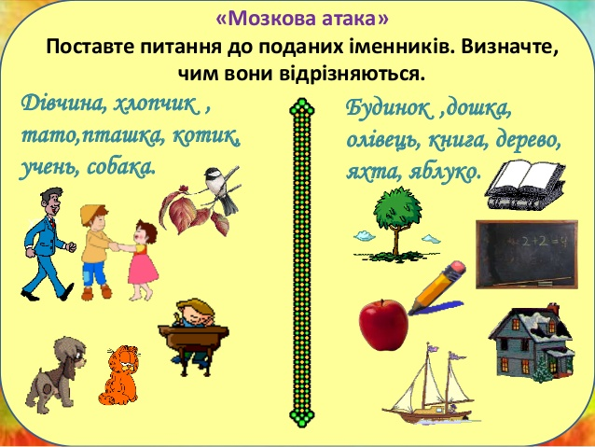

Slide 4
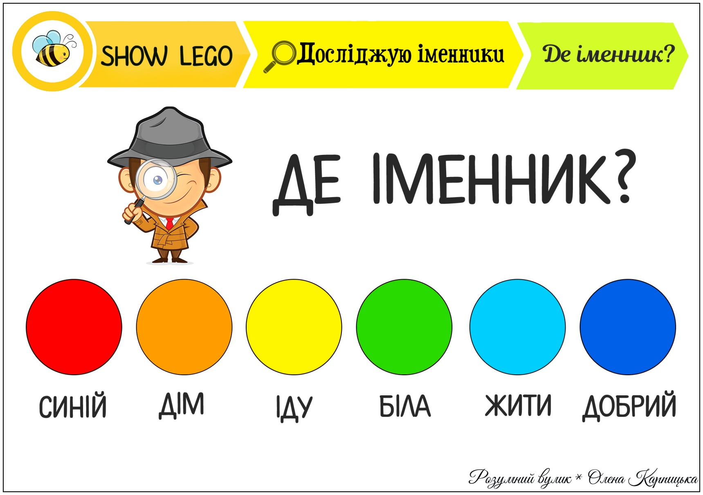

Slide 5
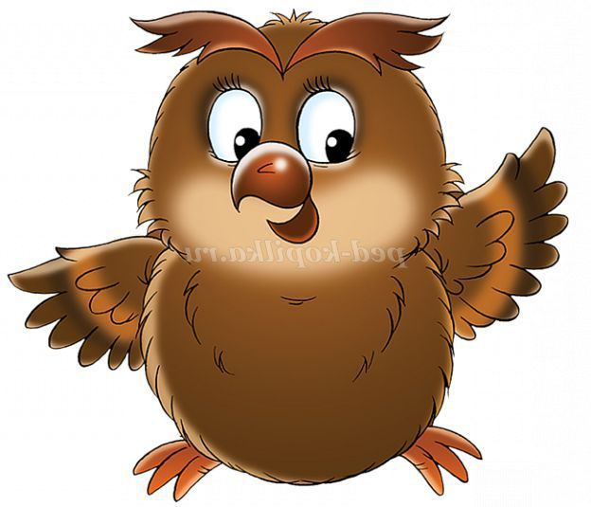
На яке питання відповідає слово
СОВА?
Що?
Хто?
Яка?

Slide 6
Добери загальну назву до групи іменників : Мурка, Пушок, Кеша, Хомка
Імена людей
Клички
тварин
Дерева

Slide 7
Яке слово написано правильно?
марія
дніпро
Мурчик

Slide 8
Добери іменник до групи слів: смачне, солодке, червонобоке
Яблуко
Небо
Пісня

Slide 9
Самостійна робота
Прочитай. Випиши іменники.
Садівник, парта, веселий, думати, садити, собака,
риба, червоний, праця, працювати, поле, думати,
книга, садок, село, розумна, дівчина, усміхнений,
усмішка.

Slide 10
Перевірка
Садівник, парта ,собака, риба, праця, поле, книга, садок,
село, дівчина, усмішка.

Slide 11
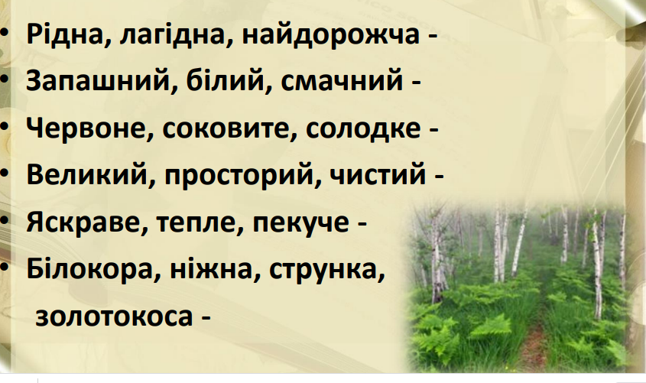
Гра «Впізнай слово»

Slide 12


Slide 13
Робота з підручником
С. 27 Завдання 4
Горобець — пір’я; кіт —.
Художник — пензлик; перукар —.
Письменник — книжка; художник —.
Молотити — молотьба; боротися —
Голова — капелюх; ноги —
Равлик — повзання; коник —.
Темрява — ніч; світло —
Корабель — море; літак —

Slide 14
Перевіряємо
Завдання 4
Горобець — пір’я; кіт — шерсть.
Художник — пензлик; перукар — ножиці.
Письменник — книжка; художник — картина.
Молотити — молотьба; боротися — боротьба.
Голова — капелюх; ноги — черевики (чоботи…).
Равлик — повзання; коник — стрибання.
Темрява — ніч; світло — день.
Корабель — море; літак — небо.

Slide 15
Робота в парах
Прочитай. Допиши речення.
Сосна, дуб, береза – це (що?)…
Стіл, диван, ліжко – це (що?)...
Олень, вовк, їжак – це (хто?)…
Дятел, ластівка, сова – це (хто?)…

Slide 16
Робота в групах
Записати якомога більше
слів на задану тему:
Школа
Зима
Рослини
Тварини
Одяг
Посуд

Slide 17
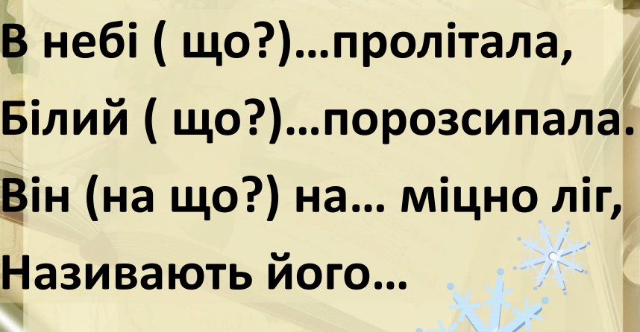

Slide 18


